Slide 1
抽样分布与参数估计
基础知识：连续型随机变量的分布定义和数字特征
均数抽样分布的重要定理：大数定律和中心极限定理
经验分布的定义、 Χ²分布和t分布的定义与图形特征
抽样误差的定义，均数抽样误差的计算
参数估计：总体均数的点估计和区间估计

Slide 2
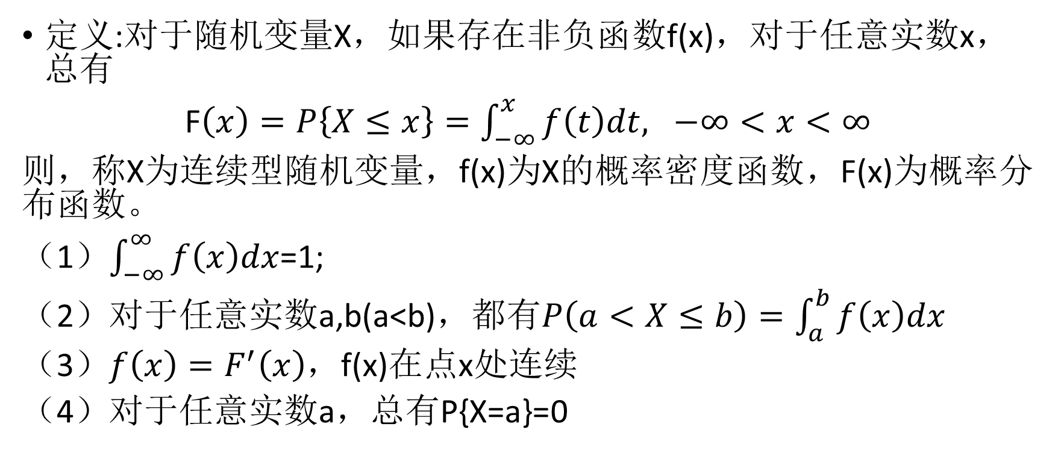
连续型随机变量的分布
定义:对于随机变量X，如果存在非负函数f(x)，对于任意实数x，总有
F$\left(x\right)=P\left\{X≤x\right\}=\int_{−∞}^{x}{f\left(t\right)dt, −∞<x<∞ }$
则，称X为连续型随机变量，f(x)为X的概率密度函数，F(x)为概率分布函数。
（1）$\int_{−∞}^{∞}{f\left(x\right)dx}$=1;
（2）对于任意实数a,b(a<b)，都有$P\left(a<X≤b\right)=\int_{a}^{b}{f\left(x\right)dx}$
（3）$f\left(x\right)=F^{′}\left(x\right)$，f(x)在点x处连续
（4）对于任意实数a，总有P{X=a}=0

Slide 3
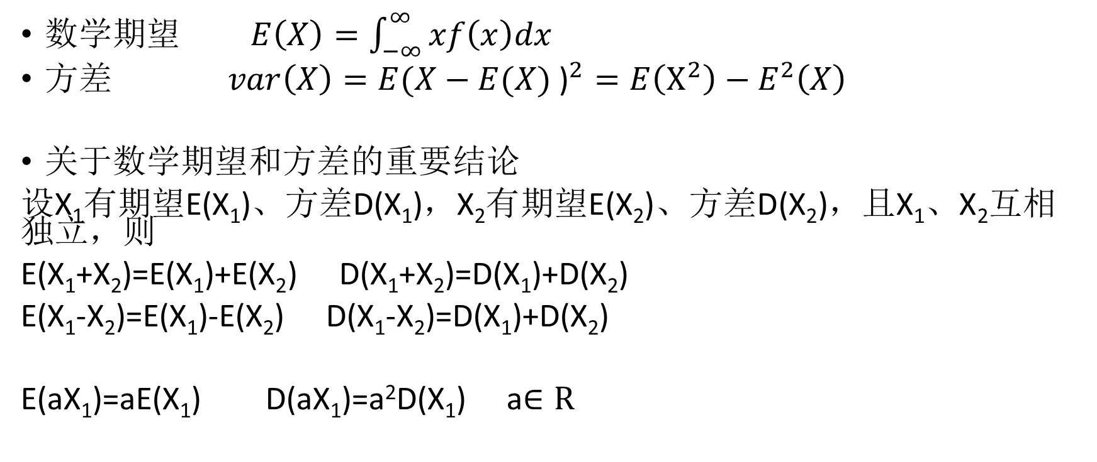
连续型随机变量的数字特征
数学期望 $E\left(X\right)=\int_{−∞}^{∞}{xf\left(x\right)dx}$
方差 $var\left(X\right)={E(X−E(X)\text{ )}}^{2}=E\left(X^{2}\right)−E^{2}\left(X\right)$
关于数学期望和方差的重要结论
设X₁有期望E(X₁)、方差D(X₁)，X₂有期望E(X₂)、方差D(X₂)，且X₁、X₂互相独立，则
E(X₁+X₂)=E(X₁)+E(X₂) D(X₁+X₂)=D(X₁)+D(X₂)
E(X₁-X₂)=E(X₁)-E(X₂) D(X₁-X₂)=D(X₁)+D(X₂)
E(aX₁)=aE(X₁) D(aX₁)=a²D(X₁) a$∈R$

Slide 4
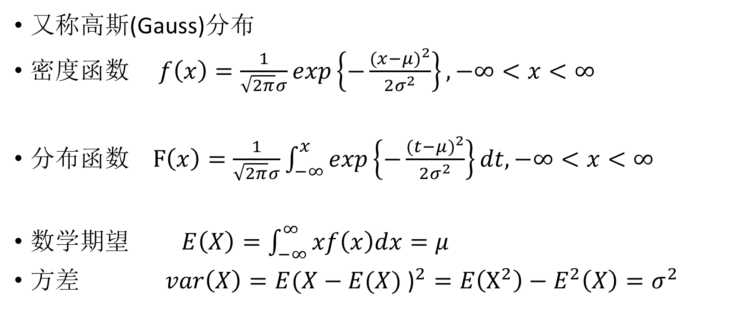
正态分布 normal distribution (μ，σ)
又称高斯(Gauss)分布
密度函数 $f\left(x\right)=\frac{1}{\sqrt{2π}σ}exp\left\{−\frac{{(x−μ)}^{2}}{2σ^{2}}\right\}, −∞<x<∞$
分布函数 $F\left(x\right)=\frac{1}{\sqrt{2π}σ}\int_{−∞}^{x}{exp\left\{−\frac{{(t−μ)}^{2}}{2σ^{2}}\right\}}dt, −∞<x<∞$
数学期望 $E\left(X\right)=\int_{−∞}^{∞}{xf\left(x\right)dx}=μ$
方差 $var\left(X\right)={E(X−E(X)\text{ )}}^{2}=E\left(X^{2}\right)−E^{2}\left(X\right)=σ^{2}$

Slide 5
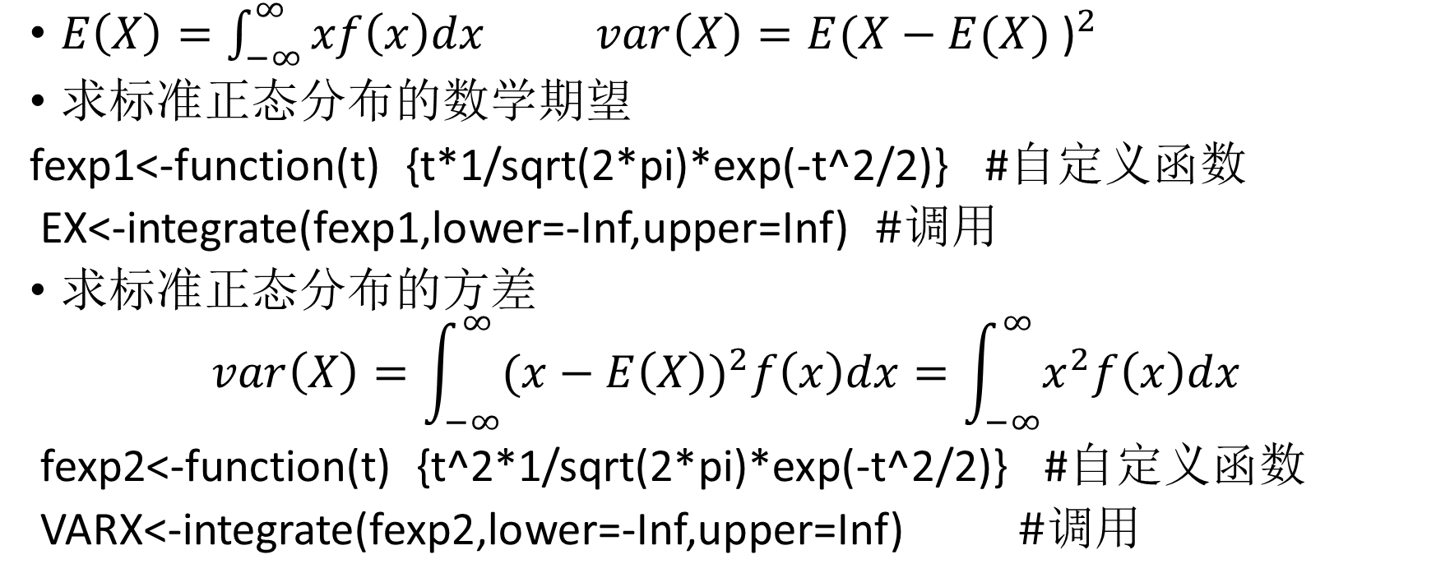
例：依定义求标准正态分布的数学期望E(X)和方差var(X)
$E\left(X\right)=\int_{−∞}^{∞}{xf\left(x\right)dx}$ $var\left(X\right)={E(X−E(X) \text{)}}^{2}$
求标准正态分布的数学期望
fexp1<-function(t) {t*1/sqrt(2*pi)*exp(-t^2/2)} #自定义函数
EX<-integrate(fexp1,lower=-Inf,upper=Inf) $\#$调用
求标准正态分布的方差
$$var\left(X\right)=\int_{−∞}^{∞}{{(x−E\left(X\right))}^{2}f\left(x\right)dx}=\int_{−∞}^{∞}{x^{2}f\left(x\right)dx}$$
fexp2<-function(t) {t^2*1/sqrt(2*pi)*exp(-t^2/2)} #自定义函数
VARX<-integrate(fexp2,lower=-Inf,upper=Inf) $\#$调用

Slide 6
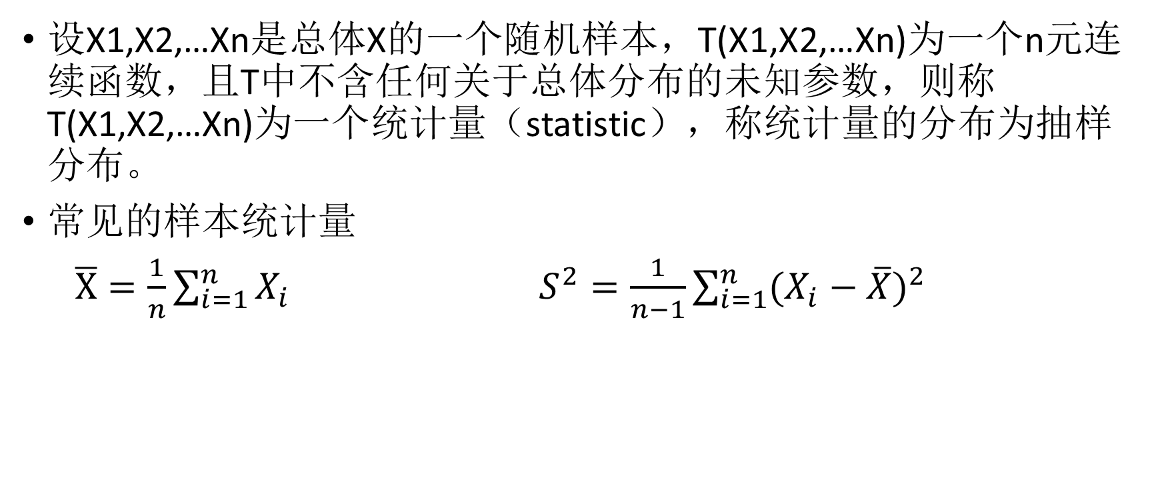
抽样分布（sampling distribution）
设X1,X2,…Xn是总体X的一个随机样本，T(X1,X2,…Xn)为一个n元连续函数，且T中不含任何关于总体分布的未知参数，则称T(X1,X2,…Xn)为一个统计量（statistic），称统计量的分布为抽样分布。
常见的样本统计量
$\overline{X}=\frac{1}{n}\sum_{i=1}^{n}{X_{i}}$ $S^{2}=\frac{1}{n−1}\sum_{i=1}^{n}{{(X_{i}−\overline{X})}^{2}}$

Slide 7
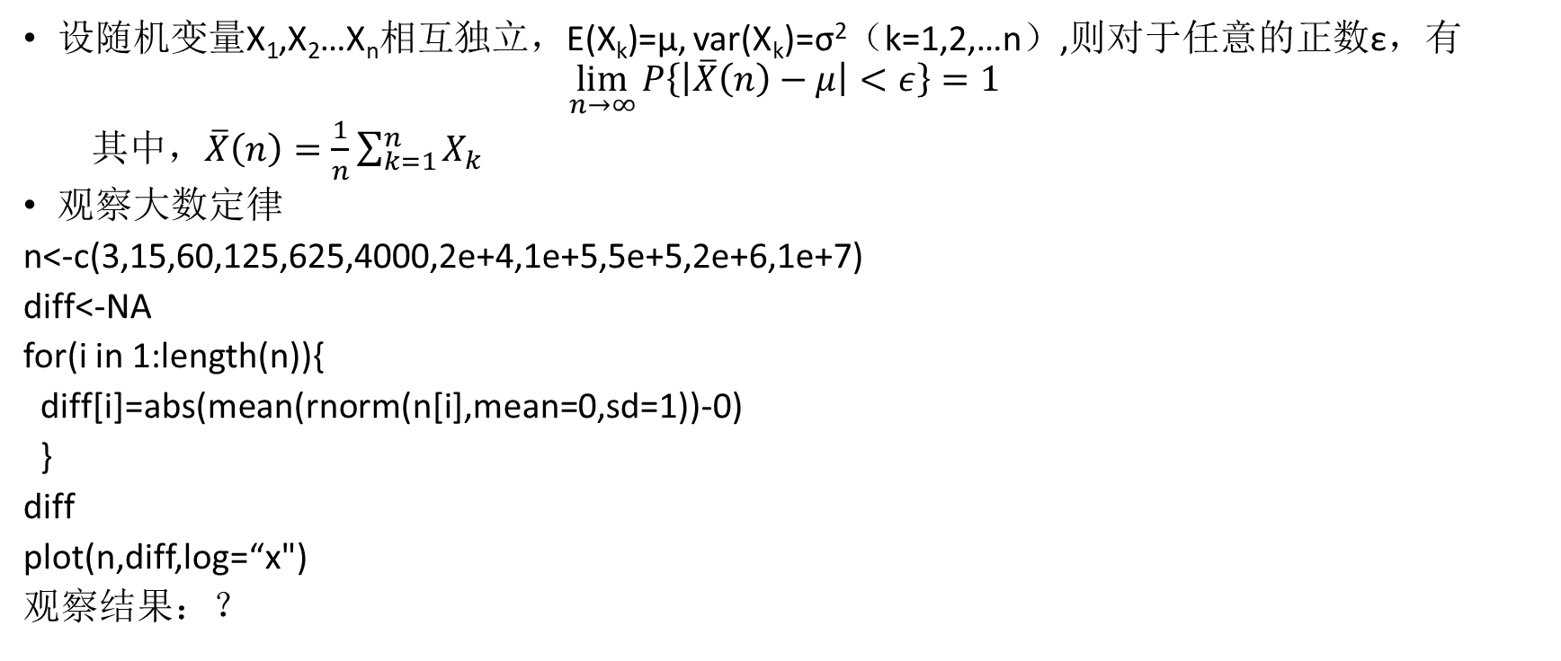
切比雪夫（Chebyshev）大数定律
设随机变量X₁,X₂…X_{n}相互独立，E(X_{k})=μ, var(X_{k})=σ²（k=1,2,…n）,则对于任意的正数ε，有
$$\lim_{n→∞}{P\left\{\left|\overline{X}\left(n\right)−μ\right|<ε\right\}=1}$$
其中，$\overline{X}\left(n\right)=\frac{1}{n}\sum_{k=1}^{n}{X_{k}}$
观察大数定律
n<-c(3,15,60,125,625,4000,2e+4,1e+5,5e+5,2e+6,1e+7)
diff<-NA
for(i in 1:length(n)){
diff[i]=abs(mean(rnorm(n[i],mean=0,sd=1))-0)
}
diff
plot(n,diff,log=“x")
观察结果：？

Slide 8
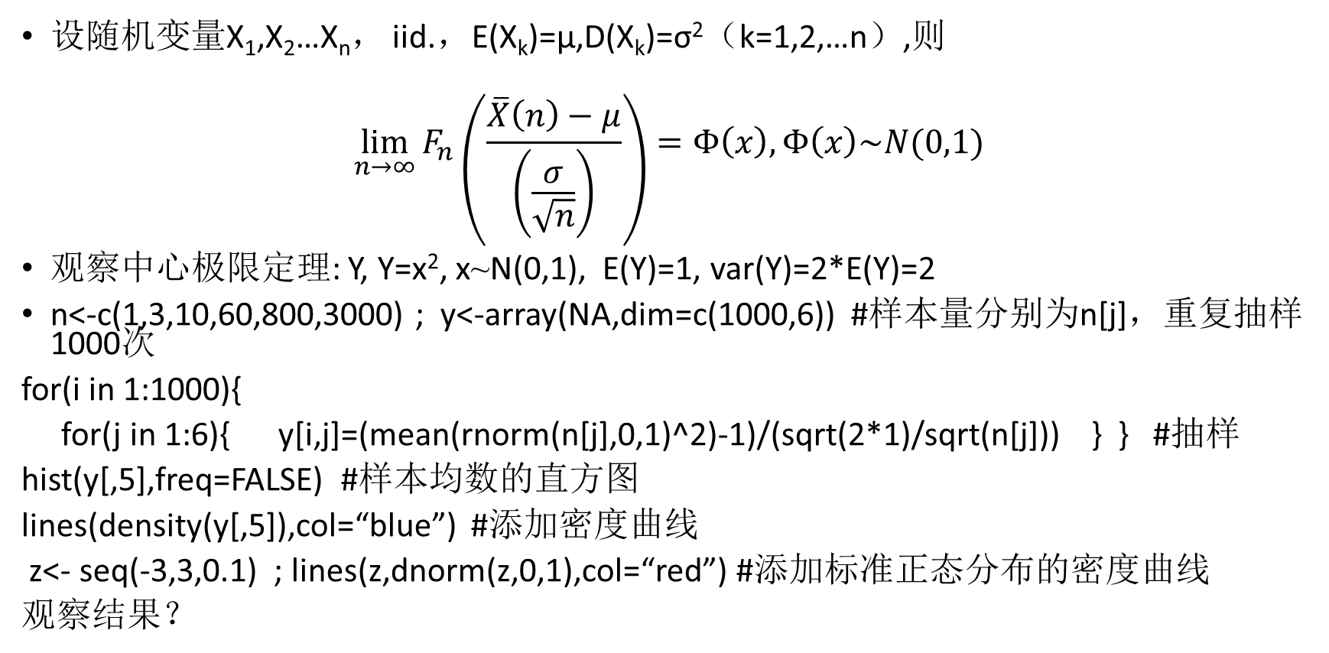
中心极限定理
设随机变量X₁,X₂…X_{n}， iid.，E(X_{k})=μ,D(X_{k})=σ²（k=1,2,…n）,则
$$\lim_{n→∞}{F_{n}\left(\frac{\overline{X}\left(n\right)−μ}{\left(\frac{σ}{\sqrt{n}}\right)}\right)=Φ\left(x\right),Φ\left(x\right)\sim N(0,1)}$$
观察中心极限定理: Y, Y=x², x~N(0,1), E(Y)=1, var(Y)=2*E(Y)=2
n<-c(1,3,10,60,800,3000) ; y<-array(NA,dim=c(1000,6)) #样本量分别为n[j]，重复抽样1000次
for(i in 1:1000){
for(j in 1:6){ y[i,j]=(mean(rnorm(n[j],0,1)^2)-1)/(sqrt(2*1)/sqrt(n[j])) } } #抽样
hist(y[,5],freq=FALSE) #样本均数的直方图
lines(density(y[,5]),col=“blue”) #添加密度曲线
z<- seq(-3,3,0.1) ; lines(z,dnorm(z,0,1),col=“red”) #添加标准正态分布的密度曲线
观察结果？

Slide 9
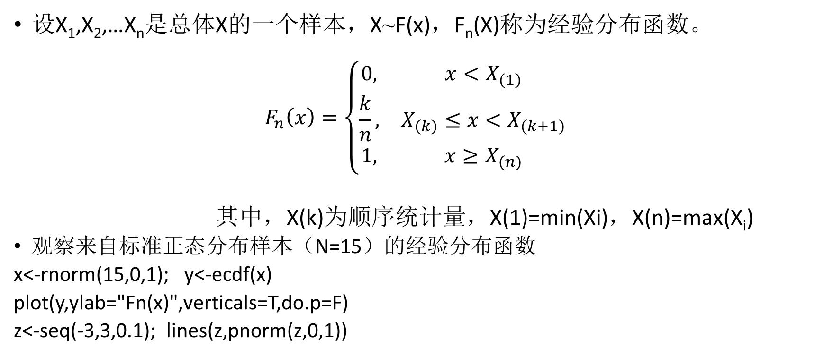
经验分布函数(empirical distribution function)
设X₁,X₂,…X_{n}是总体X的一个样本，X~F(x)，F_{n}(X)称为经验分布函数。
$$F_{n}\left(x\right)=\left\{\begin{matrix}0, & x<X_{(1)} \\ \frac{k}{n}, & X_{(k)}≤x<X_{(k+1)} \\ 1, & x≥X_{(n)}\end{matrix}\right.$$
其中，X(k)为顺序统计量，X(1)=min(Xi)，X(n)=max(X_{i})
观察来自标准正态分布样本（N=15）的经验分布函数
x<-rnorm(15,0,1); y<-ecdf(x)
plot(y,ylab="Fn(x)",verticals=T,do.p=F)
z<-seq(-3,3,0.1); lines(z,pnorm(z,0,1))

Slide 10
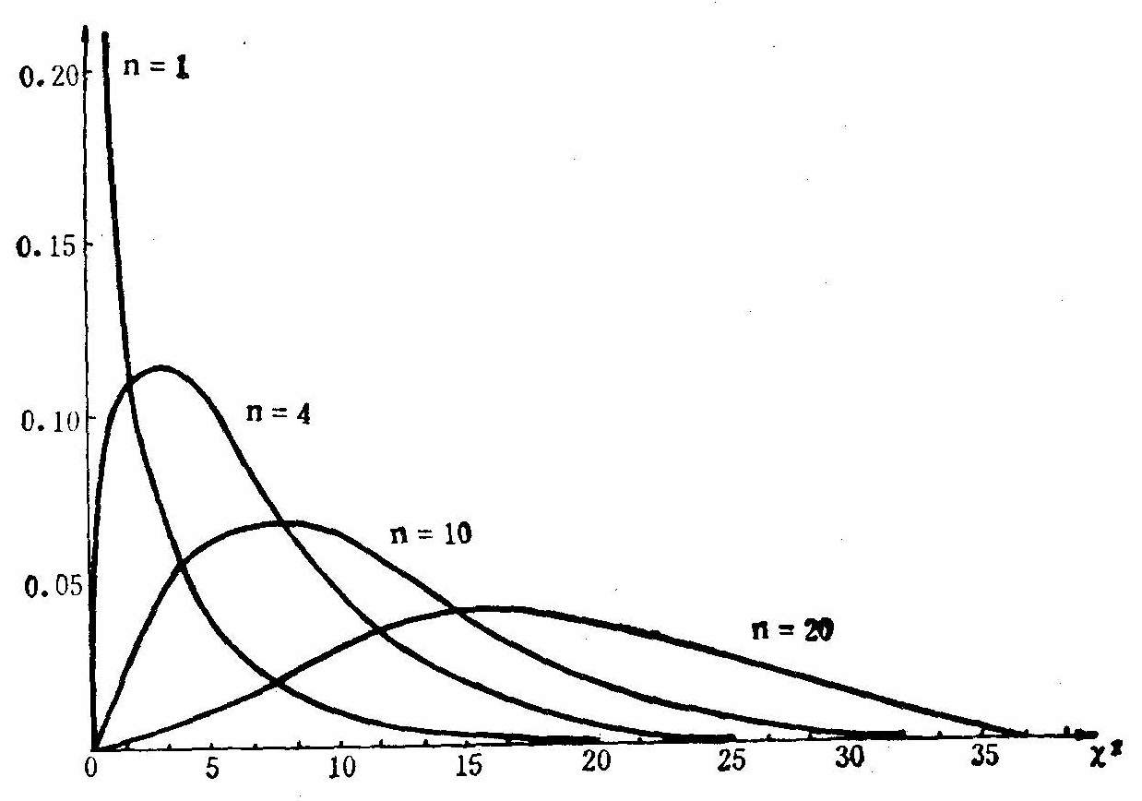
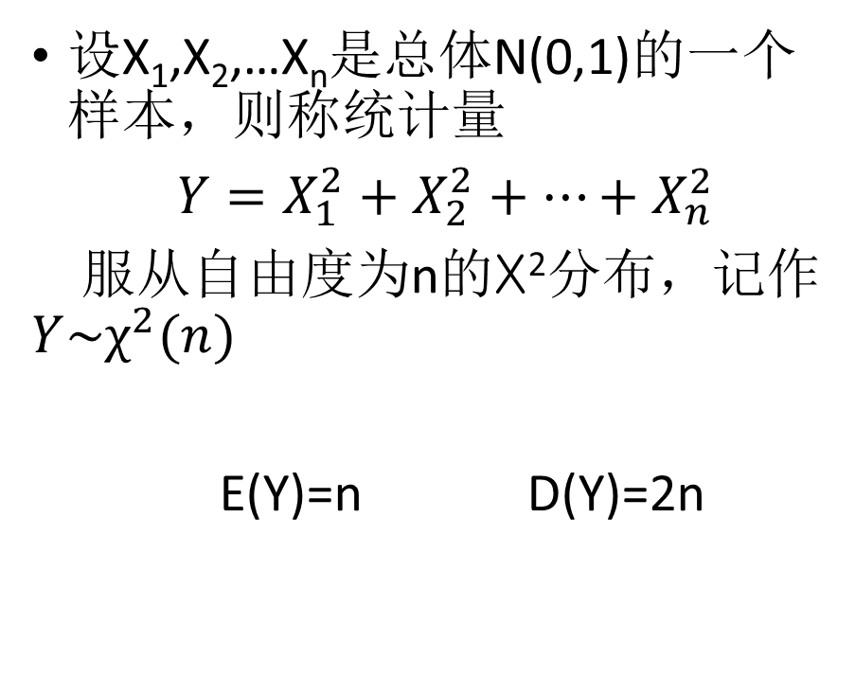
Χ²分布 （chi-square distribution）
设X₁,X₂,…X_{n}是总体N(0,1)的一个样本，则称统计量
$Y=X_{1}^{2}+X_{2}^{2}+⋯+X_{n}^{2}$
服从自由度为n的Χ²分布，记作 $Y\sim χ^{2}(n)$
E(Y)=n D(Y)=2n

Slide 11
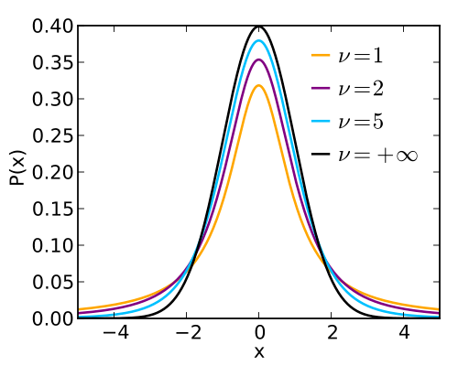
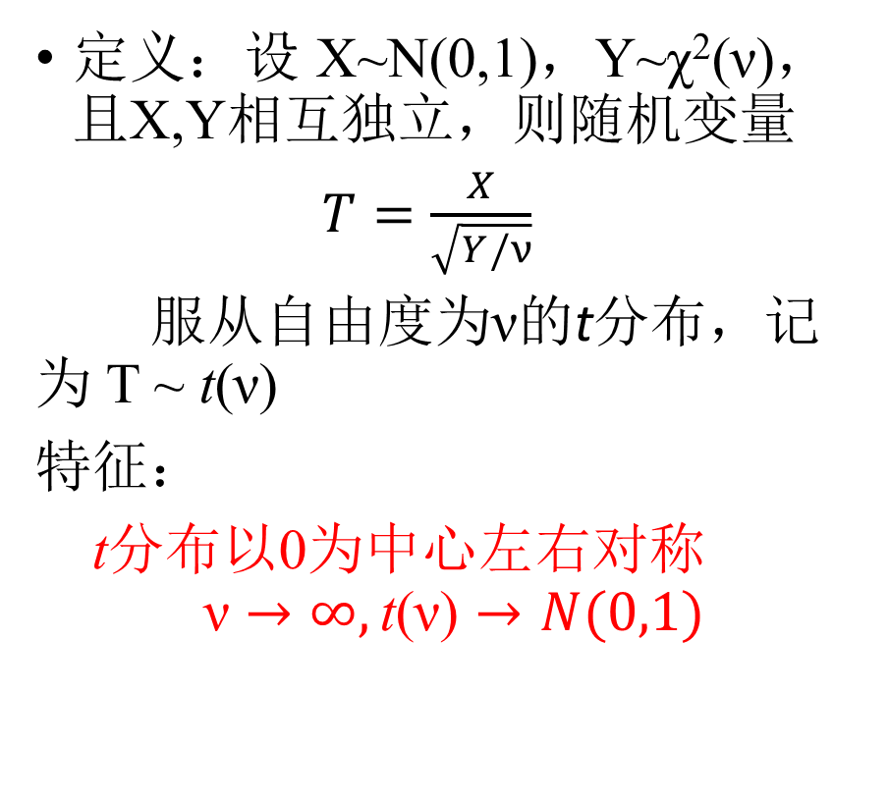
t分布 (t-distribution , student’s distribution)
定义：设 X~N(0,1)，Y~χ²(ν)，且X,Y相互独立，则随机变量
$T=\frac{X}{\sqrt{Y/ν}}$
服从自由度为ν的t分布，记为 T ~ t(ν)
特征：
t分布以0为中心左右对称
$$\text{ν}→∞,\text{t}\text{(}\text{ν}\text{)}→N(0,1)$$

Slide 12
观察t分布和标准正态分布的区别
Z<-array(NA,dim=100);T<-array(NA,dim=100)
for(i in 1:100){
x<-rnorm(3); Z[i]<-mean(x)/1*sqrt(3)
T[i]<-mean(x)/sd(x)*sqrt(3) }
z<-rnorm(3000); t<-rt(3000,df=2)
plot(ecdf(Z),col="blue",do.p=F,xlim=c(-3,3))
lines(ecdf(T),col="red"); lines(ecdf(z),col="black")
lines(ecdf(t),col="orange")

Slide 13
t分布的R函数
密度函数 dt(x,df)
分布函数 pt(x,df) #df 即 degree of freedom, 自由度
分位数 qt(p,df)
随机数 rt(n,df)

Slide 14
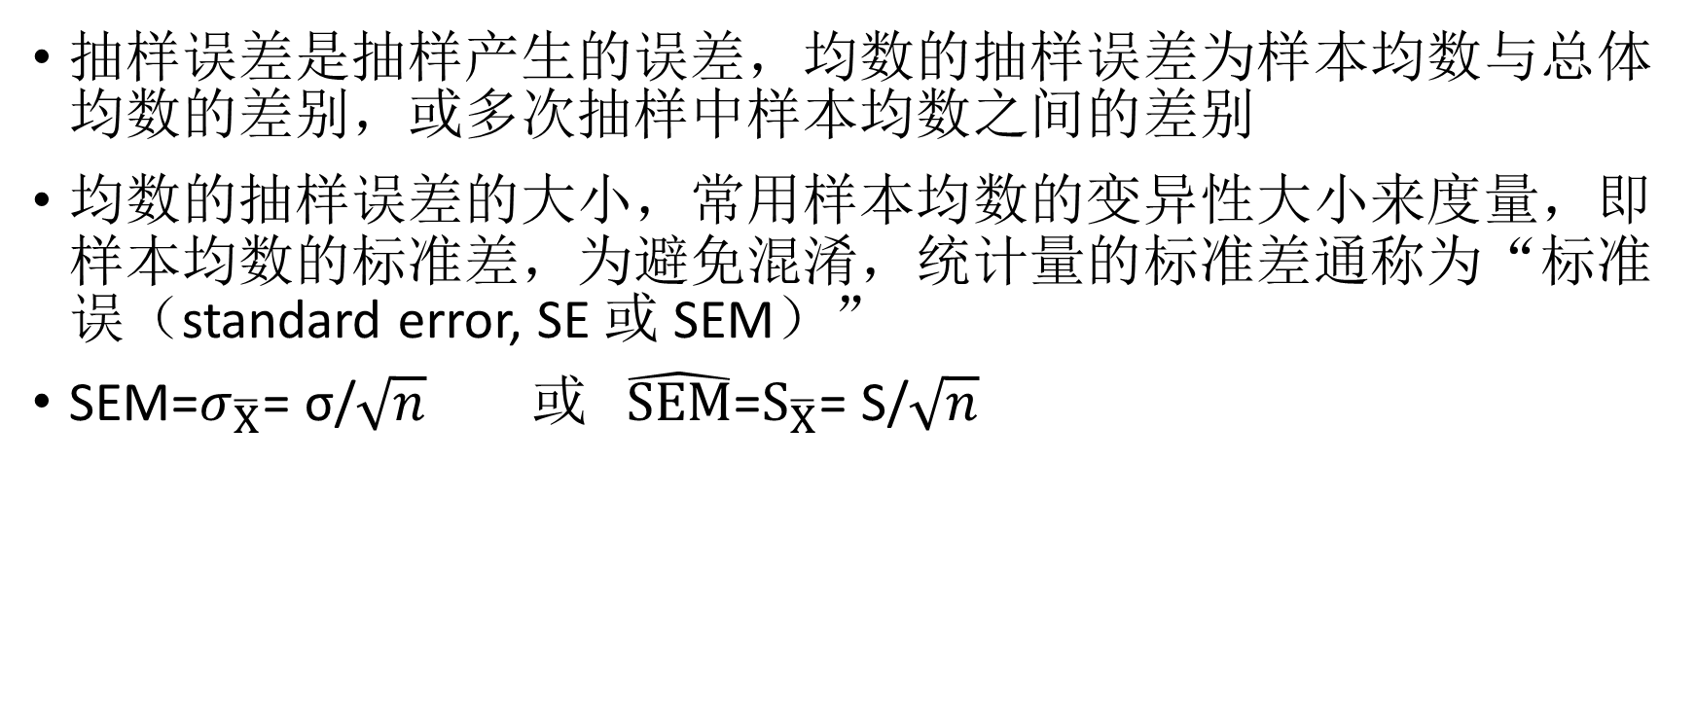
均数的抽样误差
抽样误差是抽样产生的误差，均数的抽样误差为样本均数与总体均数的差别，或多次抽样中样本均数之间的差别
均数的抽样误差的大小，常用样本均数的变异性大小来度量，即样本均数的标准差，为避免混淆，统计量的标准差通称为“标准误（standard error, SE 或 SEM）”
SEM=$σ_{\overline{X}}$= σ/$\sqrt{n}$ 或 $\hat{SEM}$=$S_{\overline{X}}$= S/$\sqrt{n}$

Slide 15
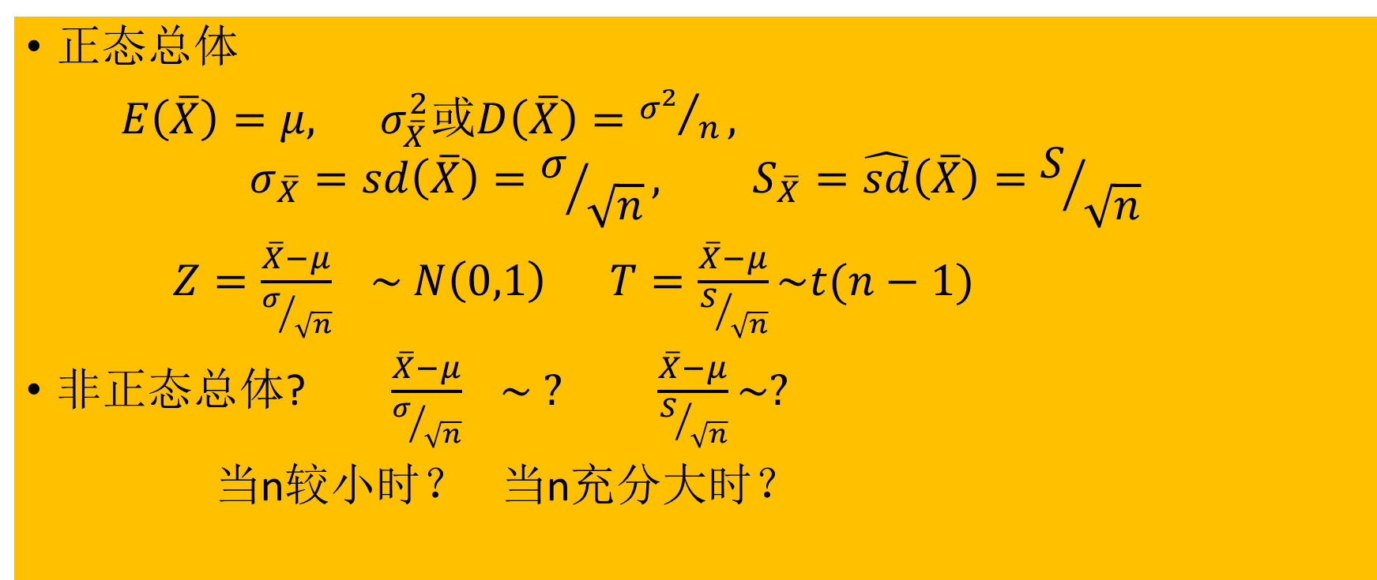
样本均数的抽样分布
正态总体
$E\left(\overline{X}\right)=μ, { σ}_{\overline{X}}^{2}或D\left(\overline{X}\right)={σ^{2}}/n,$
$$σ_{\overline{X}}=sd\left(\overline{X}\right)=σ/{\sqrt{n}}, S_{\overline{X}}=\hat{sd}\left(\overline{X}\right)=S/{\sqrt{n}}$$
$Z=\frac{\overline{X}−μ}{σ/{\sqrt{n}}} \sim N\left(0,1\right)$ $T=\frac{\overline{X}−μ}{S/{\sqrt{n}}}\sim t(n−1)$
非正态总体? $\frac{\overline{X}−μ}{σ/{\sqrt{n}}} \sim ?$ $\frac{\overline{X}−μ}{S/{\sqrt{n}}}\sim ?$
当n较小时？ 当n充分大时？

Slide 16
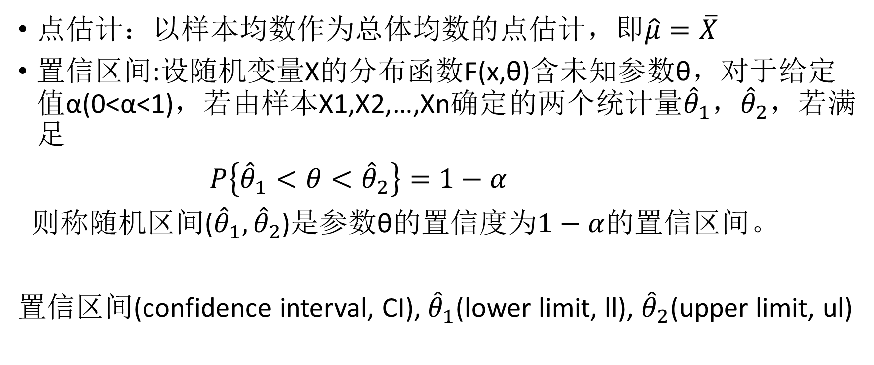
总体均数的点估计和区间估计
点估计：以样本均数作为总体均数的点估计，即$\hat{μ}=\overline{X}$
置信区间:设随机变量X的分布函数F(x,θ)含未知参数θ，对于给定值α(0<α<1)，若由样本X1,X2,…,Xn确定的两个统计量${\hat{θ}}_{1}$，${\hat{θ}}_{2}$，若满足
$P\left\{{\hat{θ}}_{1}<θ<{\hat{θ}}_{2}\right\}=1−α$
则称随机区间(${\hat{θ}}_{1},{\hat{θ}}_{2}$)是参数θ的置信度为$1−α$的置信区间。
置信区间(confidence interval, CI), ${\hat{θ}}_{1}$(lower limit, ll), ${\hat{θ}}_{2}$(upper limit, ul)

Slide 17
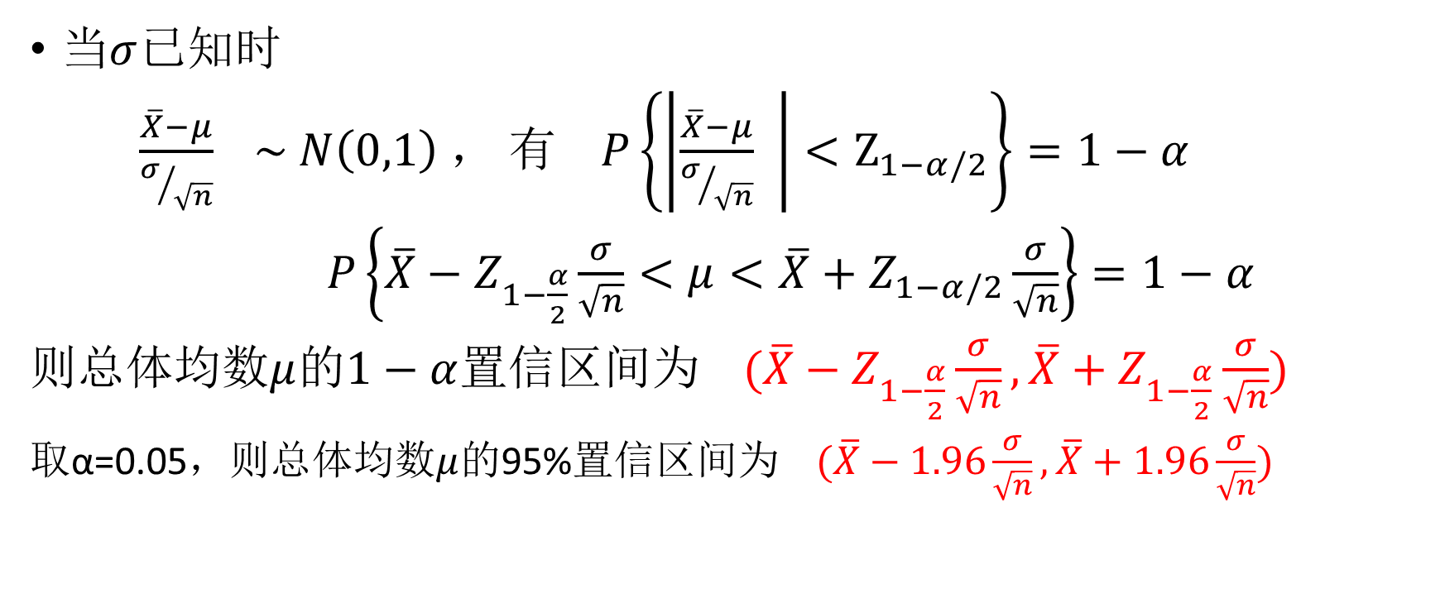
正态总体的总体均数的区间估计
当$σ$已知时
$\frac{\overline{X}−μ}{σ/{\sqrt{n}}} \sim N\left(0,1\right)$ ， 有 $P\left\{\left|\frac{\overline{X}−μ}{σ/{\sqrt{n}}} \right|<Z_{1−α/2}\right\}=1−α$
$P\left\{\overline{X}−Z_{1−\frac{α}{2}}\frac{σ}{\sqrt{n}}<μ<\overline{X}+Z_{1−α/2}\frac{σ}{\sqrt{n}}\right\}=1−α$
则总体均数$μ$的$1−α$置信区间为$(\overline{X}−Z_{1−\frac{α}{2}}\frac{σ}{\sqrt{n}},\overline{X}+Z_{1−\frac{α}{2}}\frac{σ}{\sqrt{n}})$
取α=0.05，则总体均数$μ$的95%置信区间为$(\overline{X}−1.96\frac{σ}{\sqrt{n}},\overline{X}+1.96\frac{σ}{\sqrt{n}})$

Slide 18
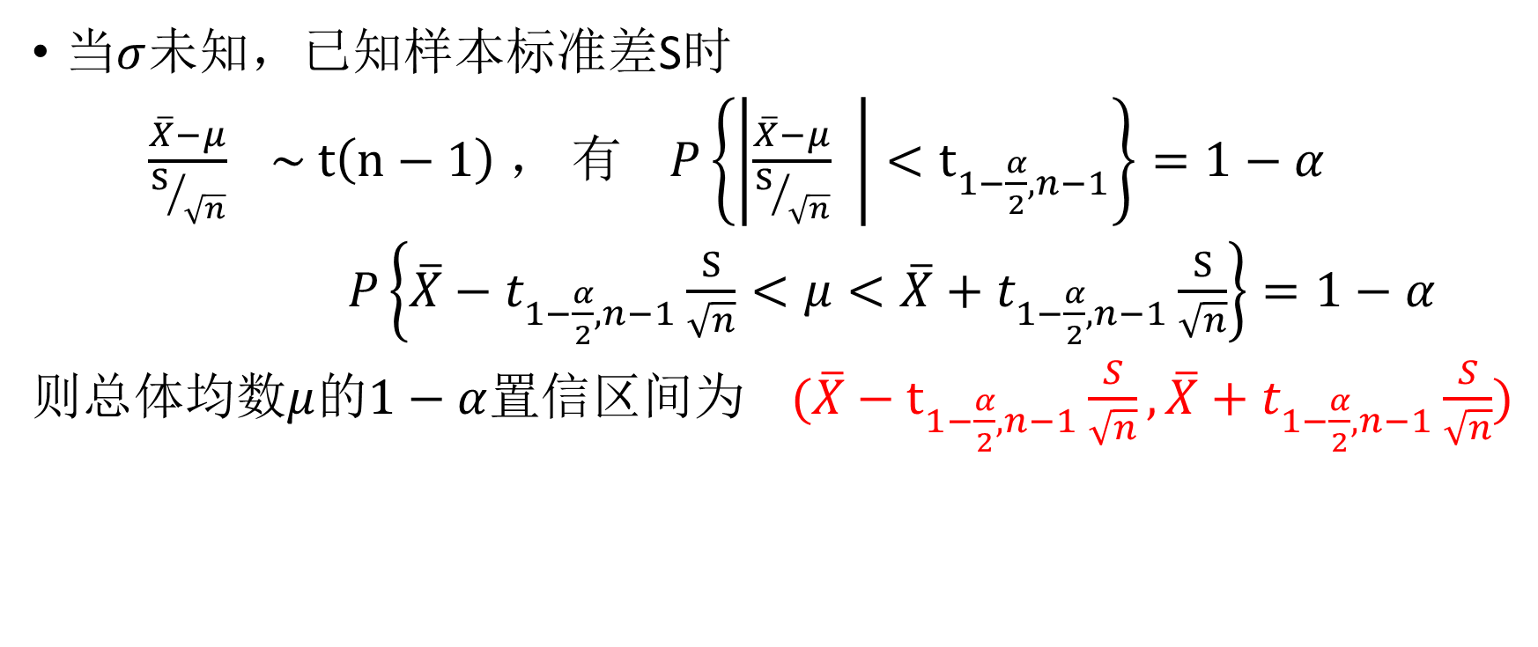
正态总体的总体均数的区间估计
当$σ$未知，已知样本标准差S时
$\frac{\overline{X}−μ}{S/{\sqrt{n}}} \sim t\left(n−1\right)$ ， 有 $P\left\{\left|\frac{\overline{X}−μ}{S/{\sqrt{n}}} \right|<t_{1−\frac{α}{2},n−1}\right\}=1−α$
$P\left\{\overline{X}−t_{1−\frac{α}{2},n−1}\frac{S}{\sqrt{n}}<μ<\overline{X}+t_{1−\frac{α}{2},n−1}\frac{S}{\sqrt{n}}\right\}=1−α$
则总体均数$μ$的$1−α$置信区间为$(\overline{X}−t_{1−\frac{α}{2},n−1}\frac{S}{\sqrt{n}},\overline{X}+t_{1−\frac{α}{2},n−1}\frac{S}{\sqrt{n}})$

Slide 19
观察置信区间
xbar<-c();ll=c();ul=c();y<-c() #定义空向量
for(i in 1:100){ #计算100个置信区间
xbar[i]<-mean(rnorm(4,mean=0,sd=1)) #从N(0,1)中抽样，N=4
ll[i]<- xbar[i]-qnorm(1-0.05/2,0,1)*1/sqrt(4) #计算上下限
ul[i]<- xbar[i]+qnorm(1-0.05/2,0,1)*1/sqrt(4)
if(ll[i]> 0 | ul[i] < 0) y[i]<-1 else y[i] <- 0 # 如果区间不包含0，y=1
}
mean(y) #相当与错误率，理论上等于alpha

Slide 20
置信区间（confidence interval, CI）
在多次抽样中，按照CI的计算方法所获得的区间，有（1-α）的区间包含了总体均数。
一次抽样，可以计算出1个区间，其结果为包含或不包含总体均数，二者取一。

Slide 21
置信区间计算
女身高样本 158 168 170 159 159 162 163，请对此数据做总体均数的点估计和区间估计，设alpha=0.05
分析：健康人身高一般服从正态分布，此例为正态总体抽样，小样本，总体方差未知，使用t分布计算
x<-c(158 , 168 , 170, 159 , 159, 162, 163)
ll<-mean(x)-qt(1-0.05/2,length(x)-1)*sd(x)/sqrt(length(x))
ul<-?

Slide 22
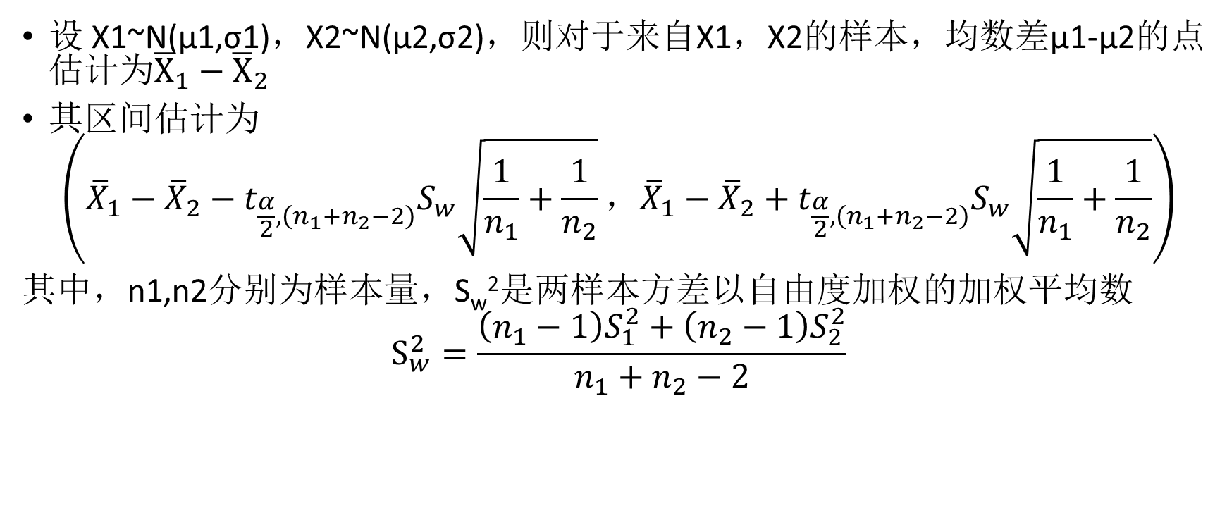
均数差的区间估计
设 X1~N(μ1,σ1)，X2~N(μ2,σ2)，则对于来自X1，X2的样本，均数差μ1-μ2的点估计为${\overline{X}}_{1}−{\overline{X}}_{2}$
其区间估计为
$$\left({\overline{X}}_{1}−{\overline{X}}_{2}−t_{\frac{α}{2},\left(n_{1}+n_{2}−2\right)}S_{w}\sqrt{\frac{1}{n_{1}}+\frac{1}{n_{2}}}，{\overline{X}}_{1}−{\overline{X}}_{2}+t_{\frac{α}{2},\left(n_{1}+n_{2}−2\right)}S_{w}\sqrt{\frac{1}{n_{1}}+\frac{1}{n_{2}}}\right)$$
其中，n1,n2分别为样本量，S_{w}²是两样本方差以自由度加权的加权平均数
$$S_{w}^{2}=\frac{\left(n_{1}−1\right)S_{1}^{2}+\left(n_{2}−1\right)S_{2}^{2}}{n_{1}+n_{2}−2}$$

Slide 23
思考
1 非正态总体或总体分布未知时的区间估计问题，何时可以给出区间估计，如何计算？
2 如何使用模拟抽样的方法估算t分布的期望和方差？

